Slide 1
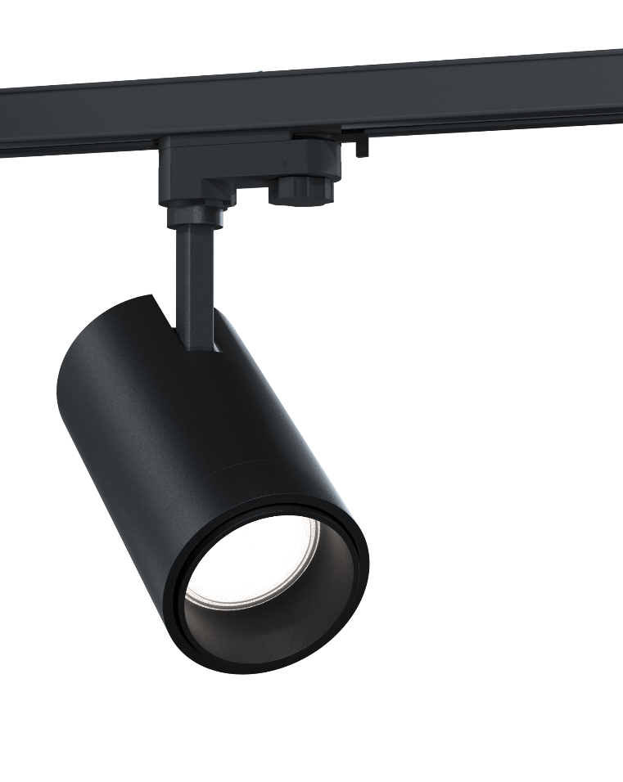

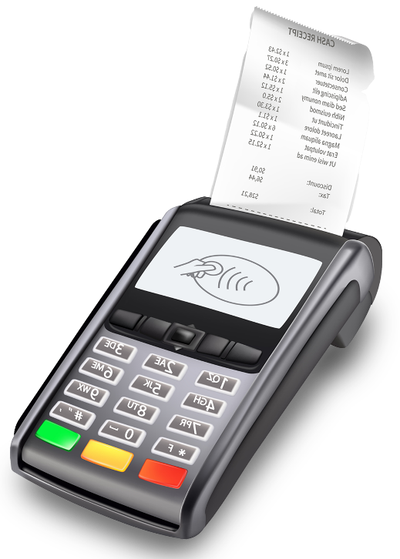

КОМПЛЕКСНОЕ ОСВЕЩЕНИЕ
РЕШЕНИЯ ДЛЯ ТОРГОВЫХ ПЛОЩАДЕЙ

Slide 2










ХОЛДИНГ КОМПЛЕКСНЫХ РЕШЕНИЙ
  Электротехника
  Модульное оборудование и системы прокладки кабеля
  Проектная светотехника
  Профессиональные решения для освещения и управления светом
  Телеком
  Кабельная продукция
  и телекоммуникационные шкафы
  Проектная светотехника
  Стандарт современного светодиодного освещения
  Программные продукты
  Экосистема программных компонентов для автоматизации
  Автоматизация освещения
  IoT платформа для управления внутренним и наружным освещением
  Автоматизация производства
  Комплекс оборудования для эффективного управления
  Инвестиционные проекты Энергосбережение через механизм государственно-частного партнерства
  Модульное оборудование
  Силовые автоматические выключатели
  и низковольтная аппаратура
  Потолки и стеновые панели
  Проектирование и производство решений из листового металла

Slide 3
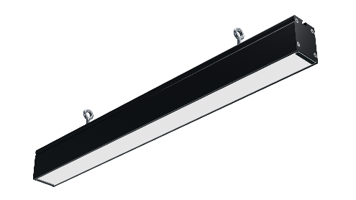
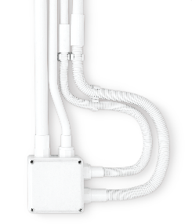
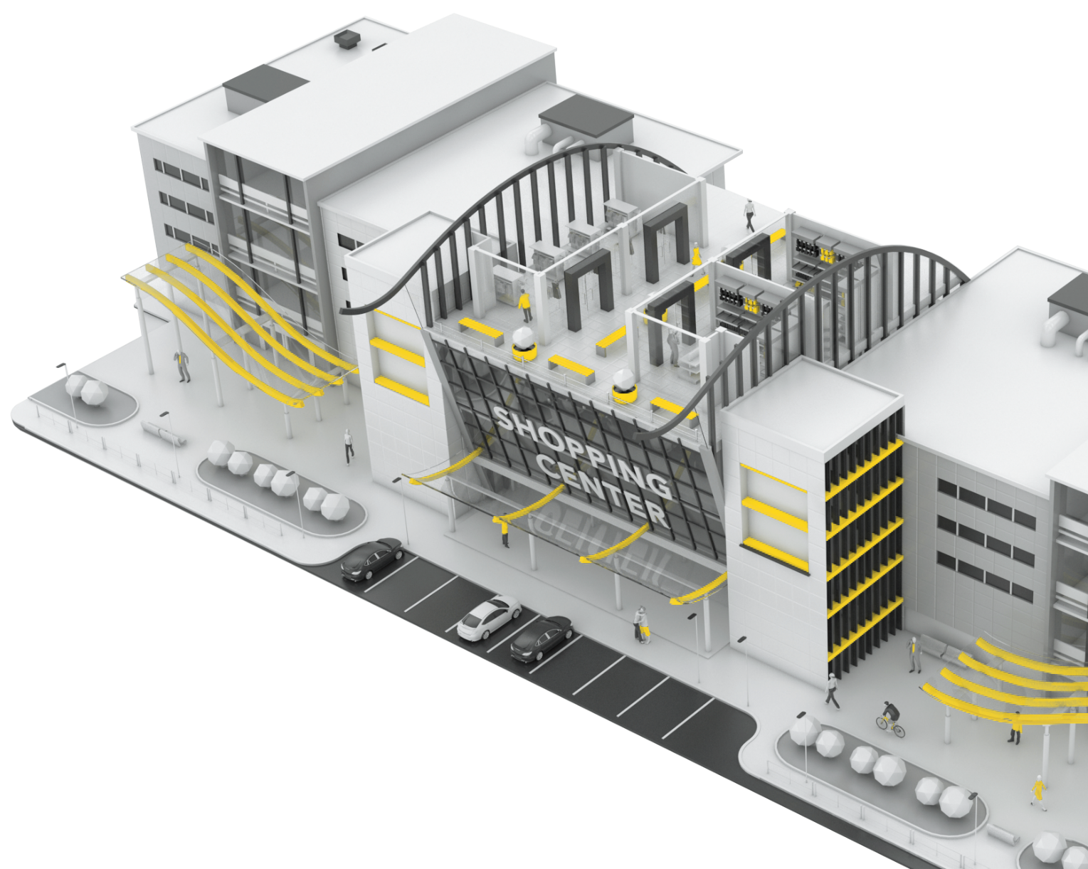
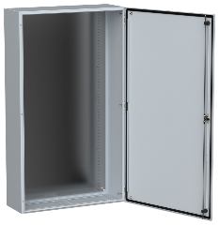
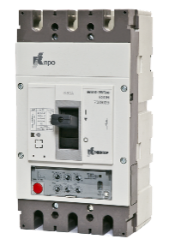
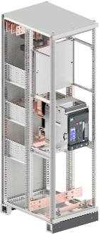
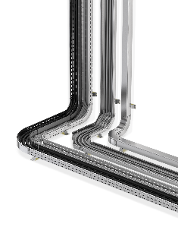
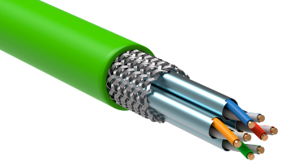
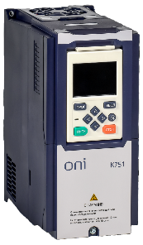
КОМПЛЕКСНОЕ РЕШЕНИЕ
IEK GROUP ДЛЯ ТОРГОВЫХ ПЛОЩАДЕЙ
ОСВЕЩЕНИЕ
Кабель-каналы
PRIMER
cветильники
для всех видов объектов
пластиковые кабеленесущие системы
ЩИТОВОЕ
ОБОРУДОВАНИЕ
ОБОРУДОВАНИЕ «КОНТАКТОР»
оболочки
для электрических щитов и щитов управления
автоматические выключатели модульные, в литом корпусе, воздушные
ПРОКЛАДКА
КАБЕЛЕЙ
НКУ
FORMAT PRO
металлические кабеленесущие системы
система низковольтных комплектных устройств
КАБЕЛЬНАЯ
ПРОДУКЦИЯ
АВТОМАТИЗАЦИЯ ONI
построение структурированных кабельных систем
оборудование
для автоматизации процессов
и управления объектом

Slide 4
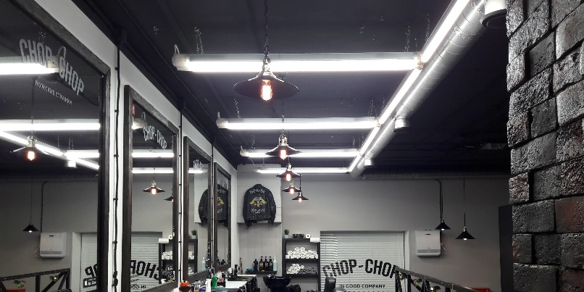
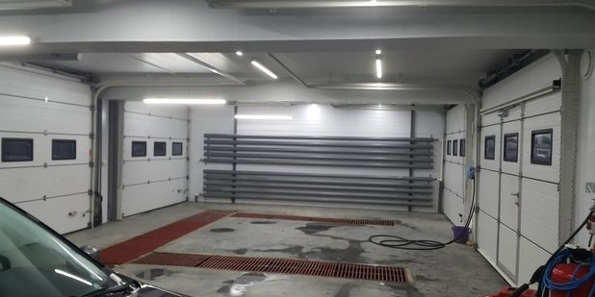
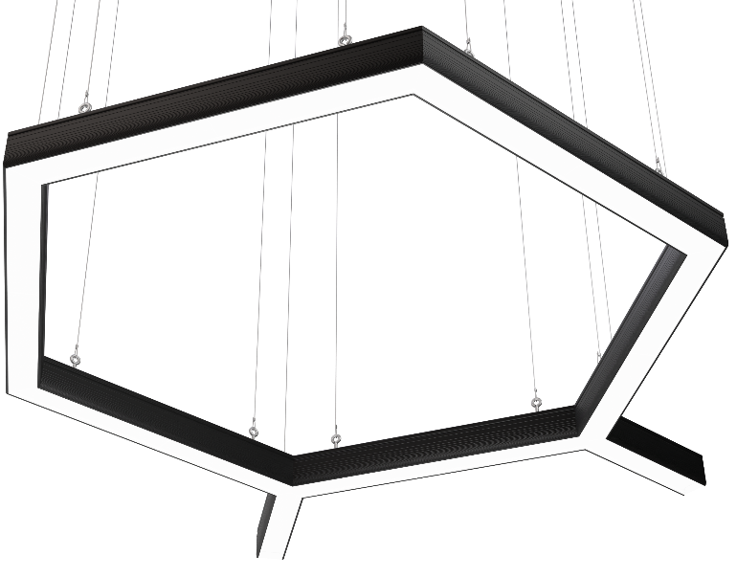
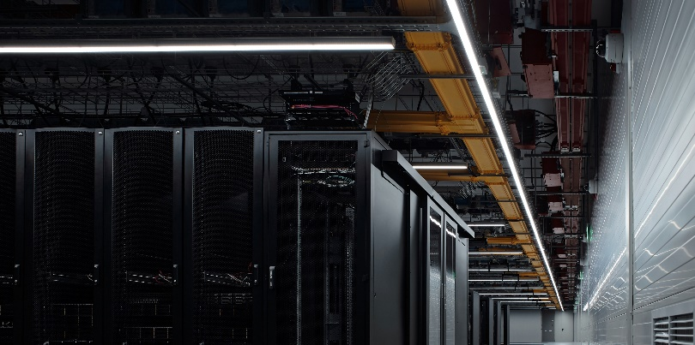
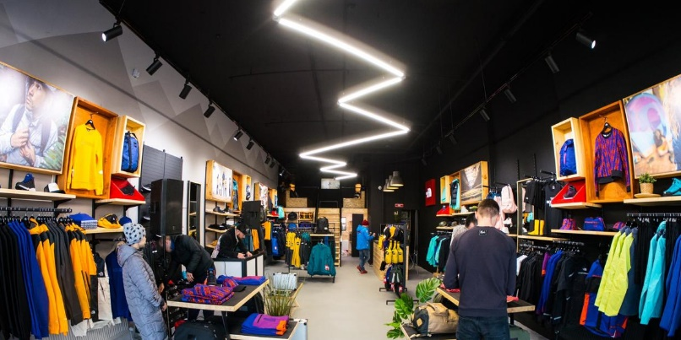

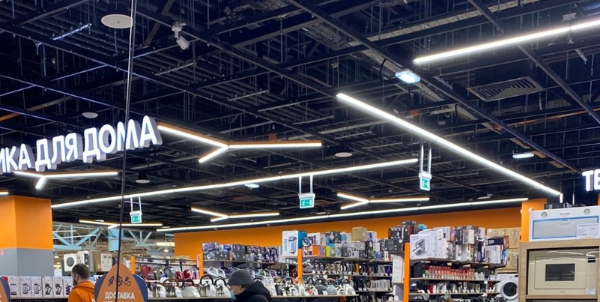
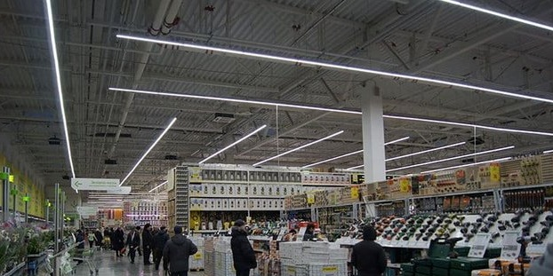



РЕАЛИЗОВАННЫЕ ПРОЕКТЫ
МАГИСТРАЛЬНЫЕ
И ТРАНЗИТНЫЕ СВЕТИЛЬНИКИ
Серийные и кастомизированные решения
L-FUSION MG
L-TRADE II
LEDEL
L-FUSION MG
от 15 до 100 Вт
мощность
FLT
ДСО
до 40 метров
непрерывные конструкции
5 лет
гарантия

Slide 5
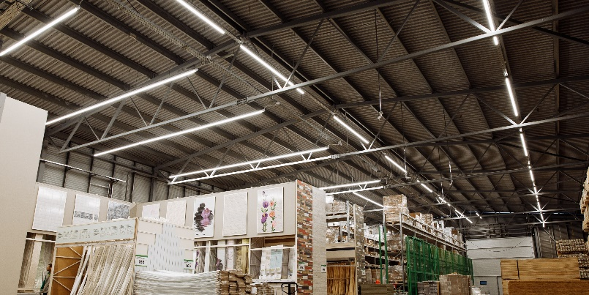
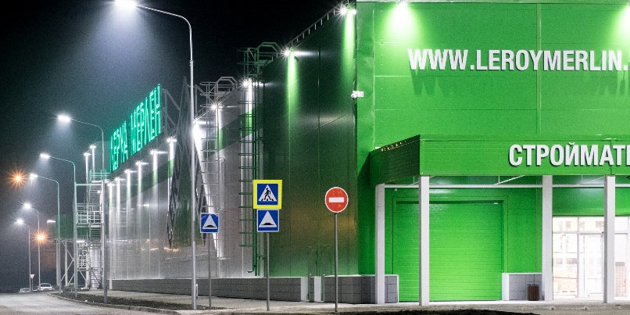
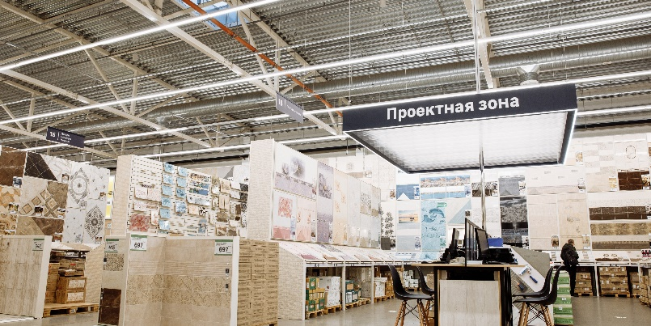
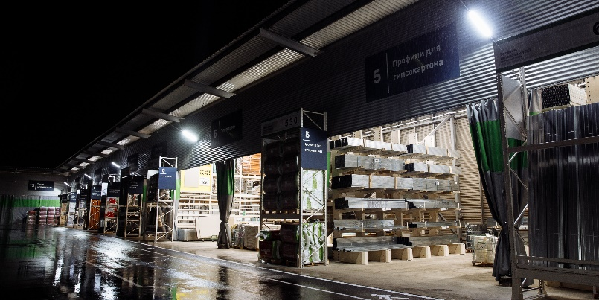
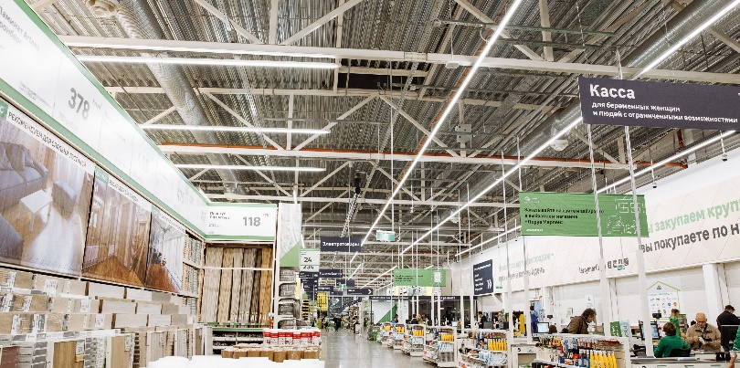
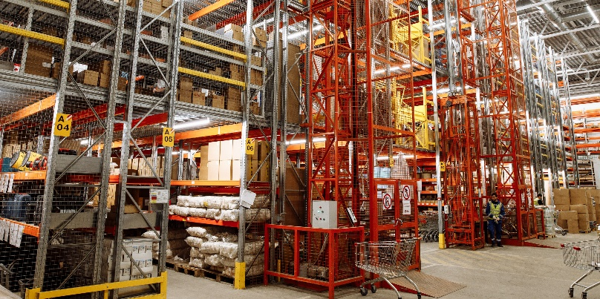
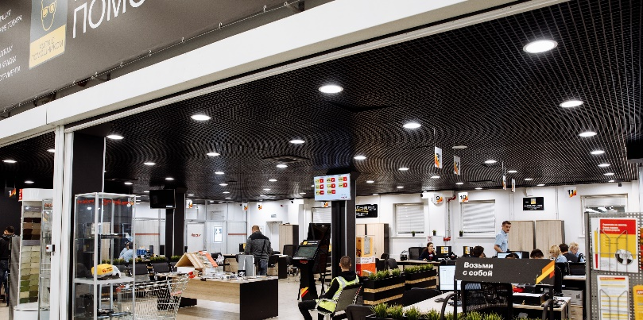
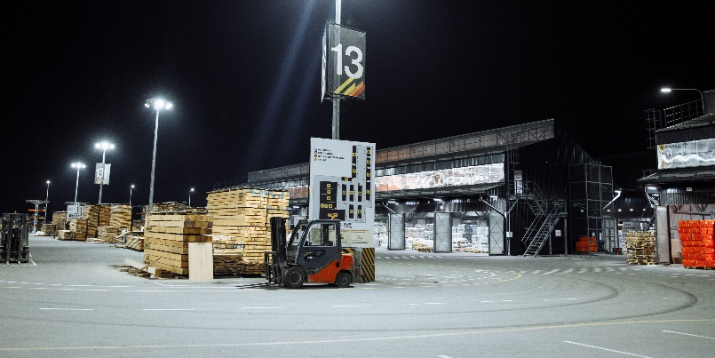
КОМПЛЕКСНАЯ ПОСТАВКА
LEDEL ДЛЯ ЛИДЕРОВ РЫНКА
LEROY MERLIN
ПЕТРОВИЧ
  30000
  УСТАНОВЛЕННЫХ СВЕТИЛЬНИКОВ
ЗОНА ПОГРУЗКИ
ТОРГОВЫЙ ЗАЛ
ТОРГОВЫЙ ЗАЛ
СЕРВИСНАЯ ЗОНА
ПАРКОВКА

Slide 6
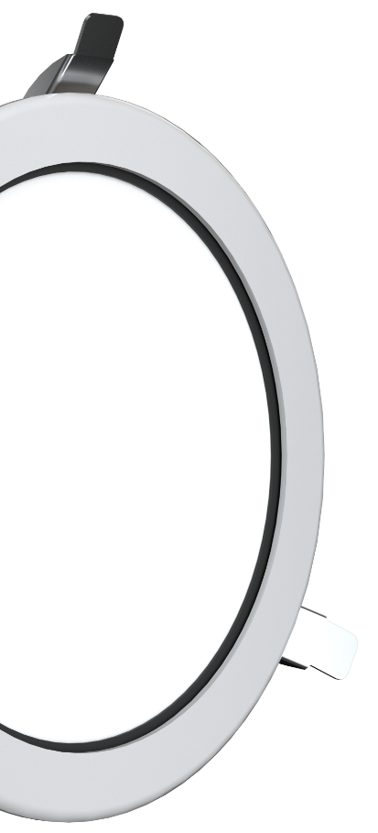
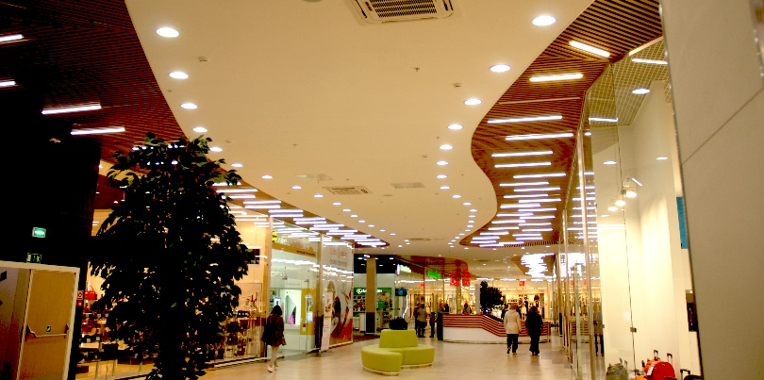
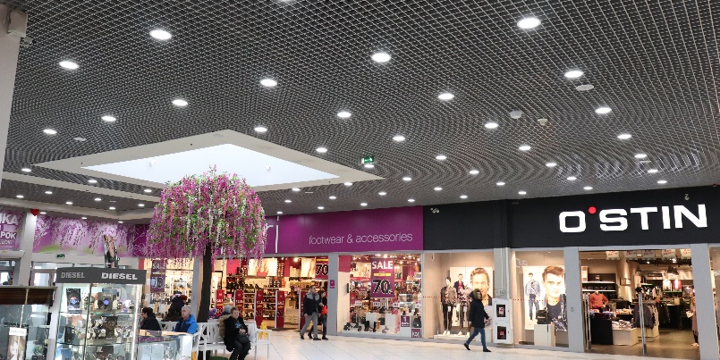

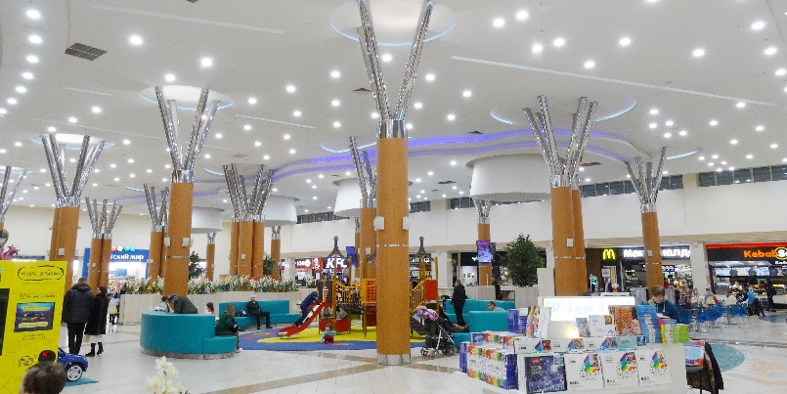
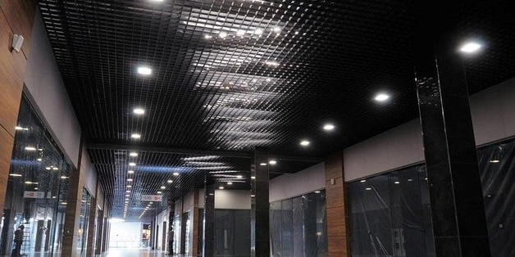


РЕАЛИЗОВАННЫЕ ПРОЕКТЫ
ОСВЕЩЕНИЕ ТОРГОВЫХ ЦЕНТРОВ
ДАУНЛАЙТЫ
  71 SKU
6 - 56 Вт
мощность
550 - 6774 лм
световой поток
АРХАНГЕЛЬСК
ЯРОСЛАВЛЬ
Д, К15, К40, Г60
КСС
3000К, 4000К, 5000К
цветовая температура
IP20, IP40, IP54, IP65
степень защиты
КАЗАНЬ
МИНСК

Slide 7
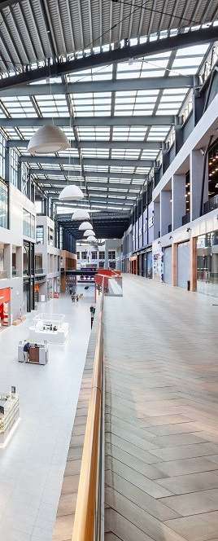
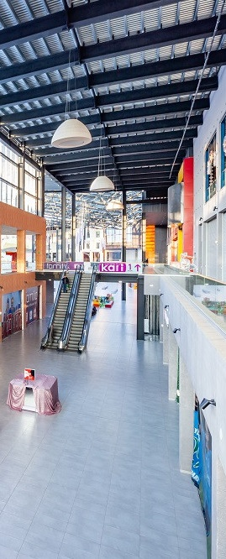

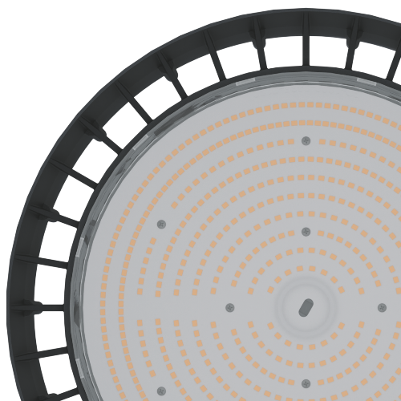
НЕСТАНДАРТНЫЕ РЕШЕНИЯ
ТК ГУД’ОК
г. Самара
  FEREKS WHEEL
  Надежная работа в условиях сложного отвода воздуха.
  НА ОБЪЕКТЕ:
230 Вт
мощность
RAL9003 (белый)
цвет корпуса
Без рассеивателя
оптика
  ОТ 176В
  ДО 264В
  ДИАПАЗОН НАПРЯЖЕНИЯ, AC

Slide 8
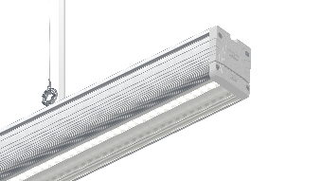
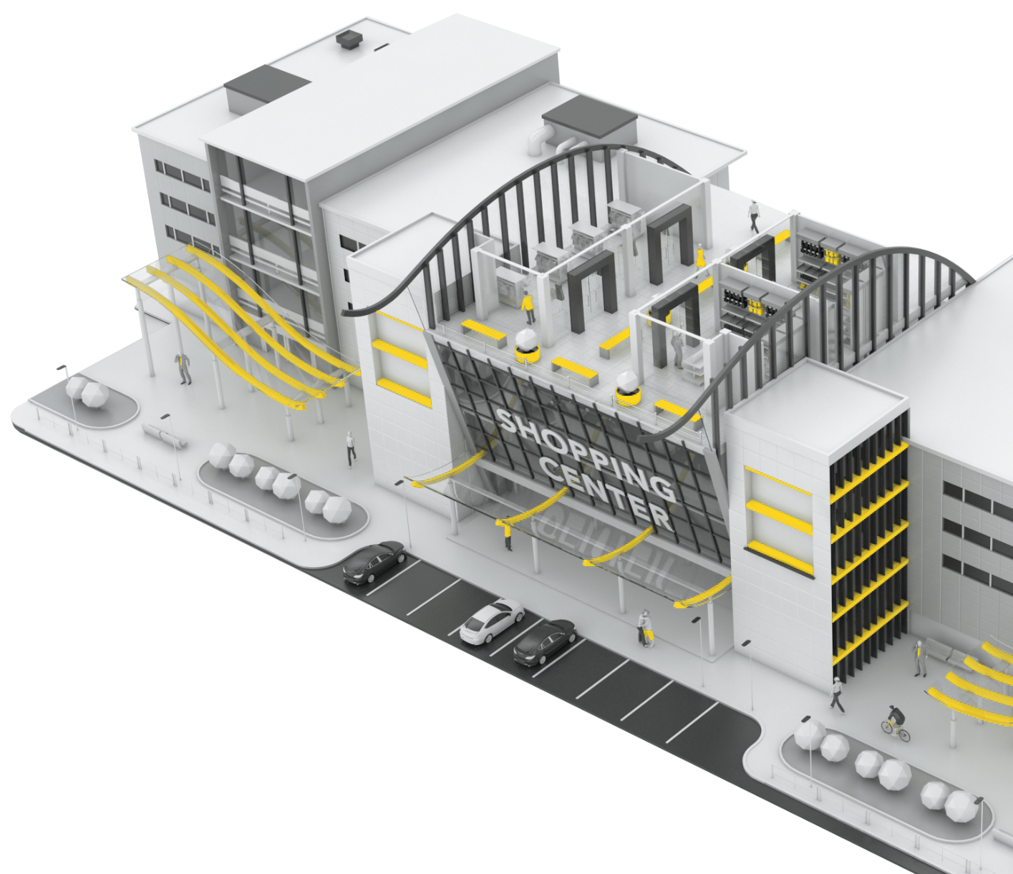
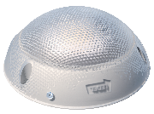


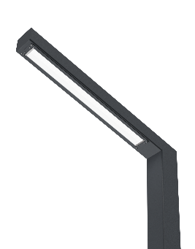
АССОРТИМЕНТ ДЛЯ
ТОРГОВЫХ ПЛОЩАДЕЙ
L-FUSION
НОВИНКА
dali
0-10
pwm
торговый зал
SVETECO NEW 8
санитарная зона
FLT 2.0
dali
0-10
фудкорт
L-PARK STICK
прилегающие территории
0-10
pwm

Slide 9
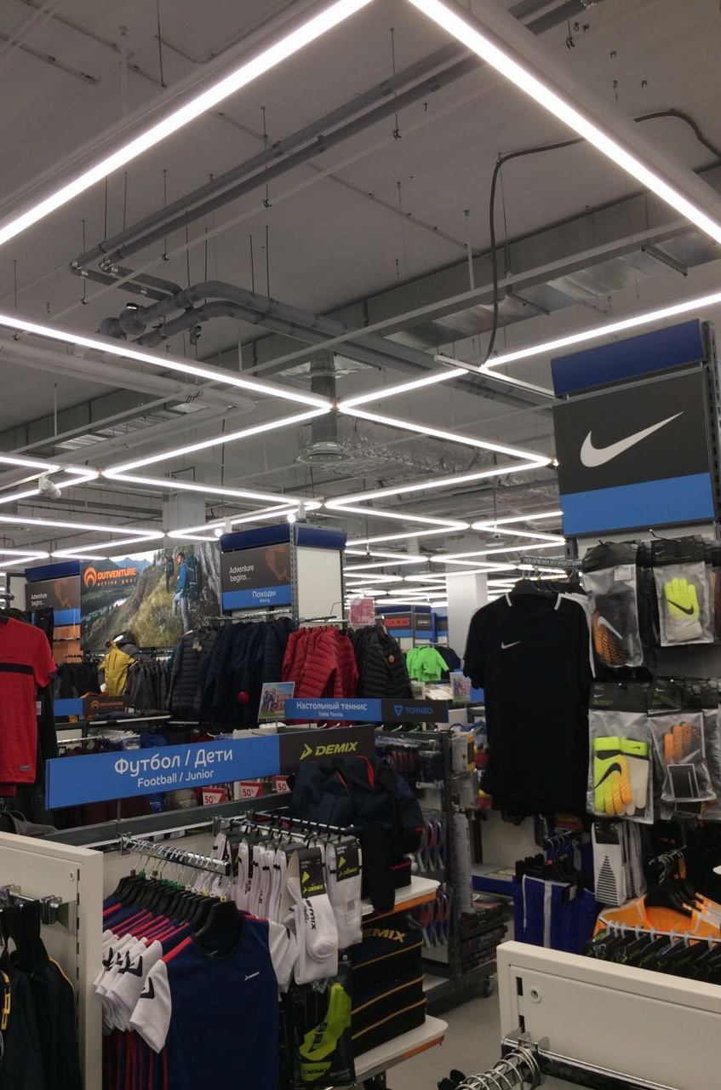

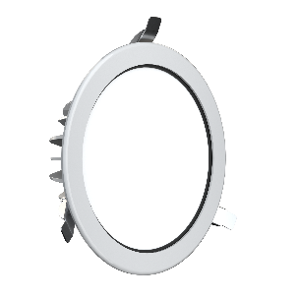
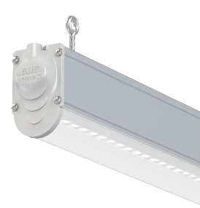
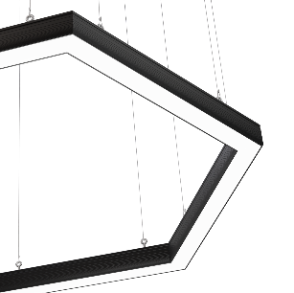
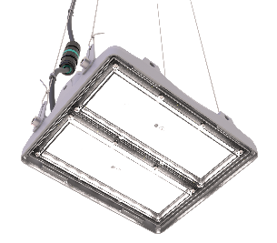

ОСВЕЩЕНИЕ
ТОРГОВЫХ ЗАЛОВ
НАДЕЖНОСТЬ
Возможность магистрального монтажа
Подбор оптики
FEREKS
ДВО
LEDEL
L-TRADE II
18 - 56 Вт
Мощность
19 - 100 Вт
Мощность
120 лм/Вт
Энергоэффективность
160 лм/Вт
Энергоэффективность
LEDEL
L-FUSION MG
LEDEL
L-PIXEL
15 - 100 Вт
Мощность
50 - 300 Вт
Мощность
140 лм/Вт
Энергоэффективность
160 лм/Вт
Энергоэффективность

Slide 10
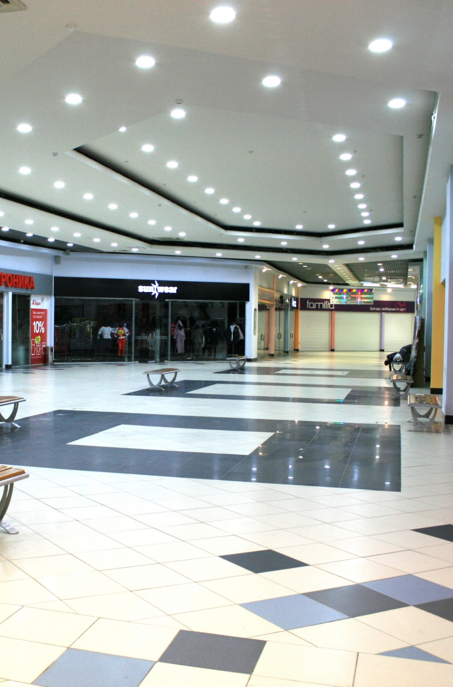
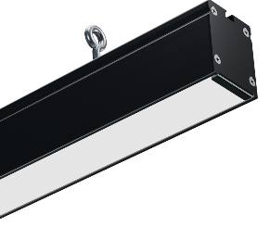

ОСВЕЩЕНИЕ
ХОЛЛОВ
КОМПАКТНЫЕ РАЗМЕРЫ
Соответствие дизайн-концепции
Исполнения с БАП
FEREKS
ДВО
FEREKS FLT 2.0
18 - 56 Вт
Мощность
11 - 44 Вт
Мощность
120 лм/Вт
Энергоэффективность
120 лм/Вт
Энергоэффективность
LEDEL
L-FUSION MG
FEREKS
CCB
18 - 100 Вт
Мощность
14 - 40 Вт
Мощность
140 лм/Вт
Энергоэффективность
120 лм/Вт
Энергоэффективность

Slide 11
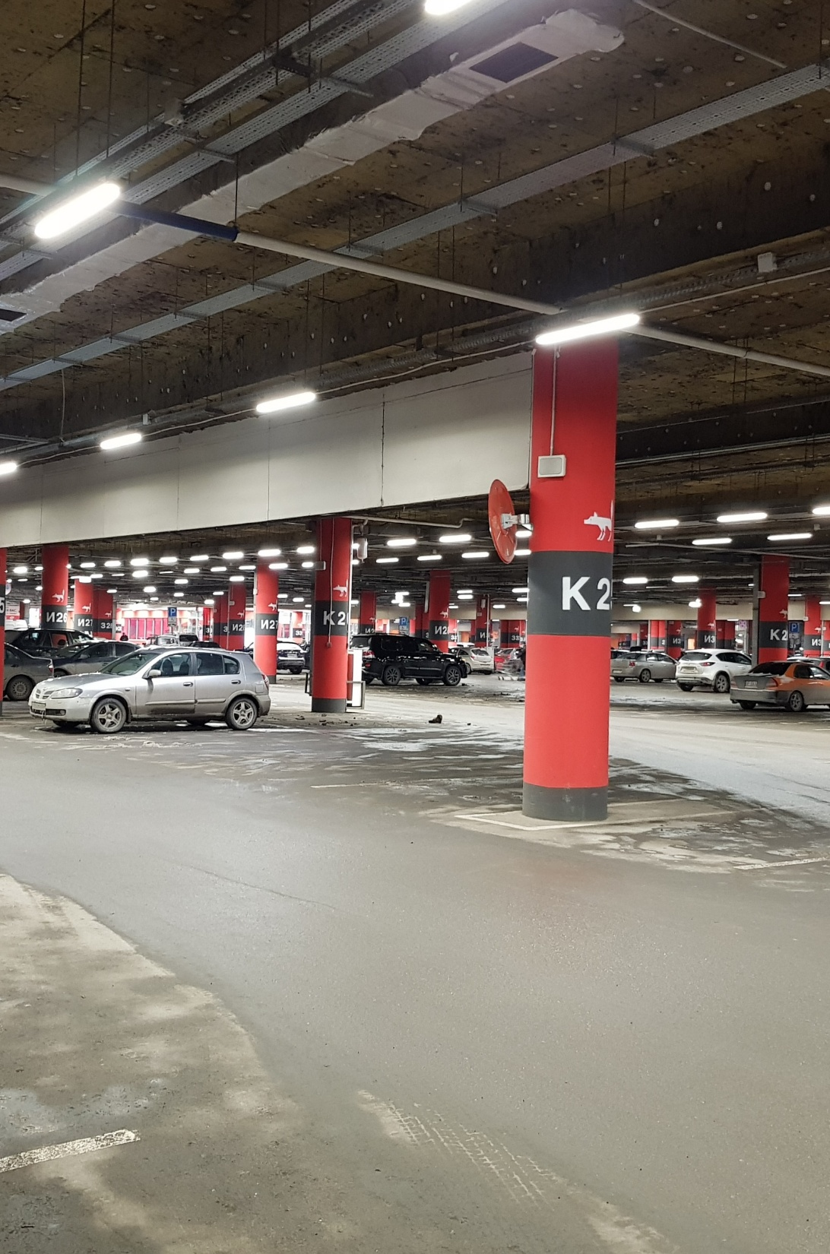
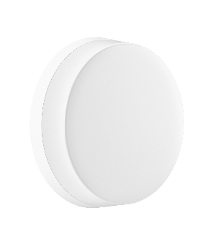
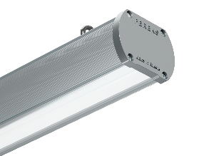
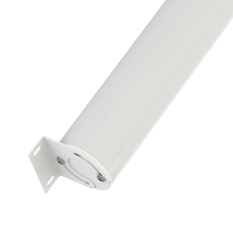
ОСВЕЩЕНИЕ ХОЗЯЙСТВЕН-
НЫХ ПОМЕЩЕНИЙ
И ПАРКОВОК
ПРОСТОТА МОНТАЖА
Пылевлагозащищенность
Ударопрочность
FEREKS
FDBB
LEDEL SVETECO
NEW 8
17 Вт
Мощность
10 Вт
Мощность
115 лм/Вт
Энергоэффективность
110 лм/Вт
Энергоэффективность
FEREKS
ДСО
FEREKS
FPL
12 - 100 Вт
Мощность
12 - 82 Вт
Мощность
130 лм/Вт
Энергоэффективность
130 лм/Вт
Энергоэффективность

Slide 12
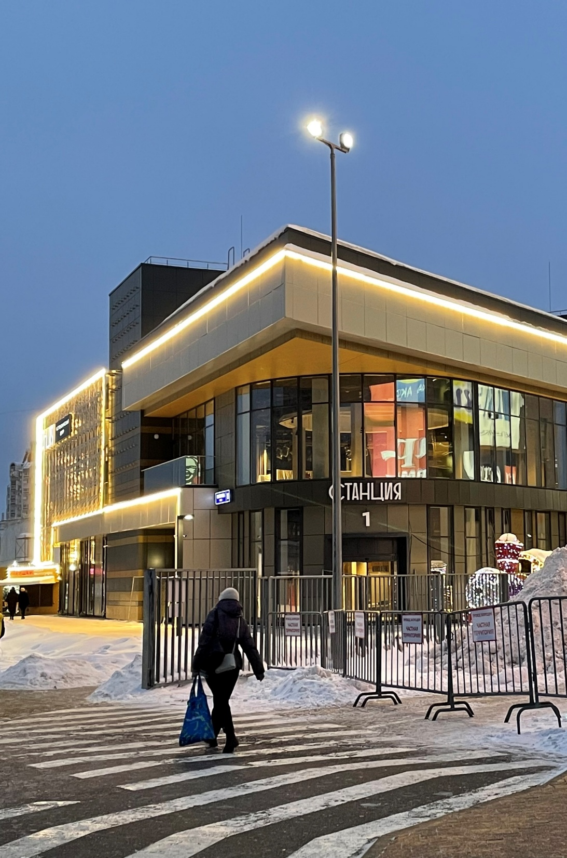





АРХИТЕКТУРНАЯ ПОД-
СВЕТКА И ПРИЛЕГАЮЩИЕ
ТЕРРИТОРИИ
НАДЕЖНОСТЬ
Соответствие дизайн-концепции
Подбор оптики
LEDEL
L-CONTOUR
LEDEL
L-LINE
1,9 - 21,6 Вт
Мощность
7 - 32 Вт
Мощность
100 лм/Вт
Энергоэффективность
130 лм/Вт
Энергоэффективность
LEDEL
L-PARK STICK
FEREKS
FSP
30 - 120 Вт
Мощность
20 - 80 Вт
Мощность
130 лм/Вт
Энергоэффективность
130 лм/Вт
Энергоэффективность

Slide 13




ВИДЫ ОРГАНИЗАЦИИ
АВАРИЙНОГО ОСВЕЩЕНИЯ
НИЗКОВОЛЬТНОЕ
ПИТАНИЕ
БЛОК АВАРИЙНОГО
ПИТАНИЯ
СП 439.1325800.2018
Правила проектирования аварийного освещения
1
2
Обеспечивает продолжение работы при нарушении питания рабочего освещения
Обеспечивает нужную видимость при нештатных ситуациях
Освещение путей эвакуации (0,5 - 1 лк)
Антипаническое освещение (0,5 - 1 лк)
Освещение зон повышенной опасности (10% и не менее 15 лк)
Нормативная база
ГОСТ IEC 60598-2-22-2012
Частные требования.
Светильники для аварийного освещения
ГОСТ 27900-88
Светильники для аварийного освещения. Технические требования
СП 52.13330.2016
Свод правил. Естественное
и искуcственное освещение

Slide 14























АВАРИЙНЫЕ СВЕТИЛЬНИКИ
L-PIXEL EM
FPL АБ
FHB АБ
ДСБ АБ
50 - 300 Вт
Мощность
24 - 70 Вт
Мощность
70 - 230 Вт
Мощность
28 - 40 Вт
Мощность
L-INDUSTRY
II EM
SVETECO NEW 8 EM
WHEEL
АБ
L-SCHOOL
EM
71 - 120 Вт
Мощность
10 Вт
Мощность
100 - 230 Вт
Мощность
20 - 50 Вт
Мощность
L-INDUSTRY
TURBINE EM
CCB АБ
FBL АБ
L-OFFICE EM
50 - 360 Вт
Мощность
26 - 35 Вт
Мощность
35 - 52 Вт
Мощность
20 - 50 Вт
Мощность
L-TRADE II
EM
ДВО АБ
FA АБ
ССК АБ
19 - 112 Вт
Мощность
22 Вт
Мощность
20 Вт
Мощность
26 - 35 Вт
Мощность
ДСО АБ
RADIAN NEW EM
FDL АБ
Время работы
в аварийном режиме:
24 - 70 Вт
Мощность
23 Вт
Мощность
43 - 130 Вт
Мощность
L-FUSION
EM
FDBB АБ
FLT АБ
1 час
3 часа
30 - 100 Вт
Мощность
17 Вт
Мощность
43 - 60 Вт
Мощность

Slide 15





5 РЕШЕНИЙ ДЛЯ
КОМПЛЕКСНОГО ОСВЕЩЕНИЯ
l-fusion mg
l-line
flt 2.0
fdbb
дво
Мощность, Вт | 18 - 100 | 7 - 32 | 11 - 44 | 17 | 18 - 56
Световой поток, лм | 2520 - 14000 | 880 - 5670 | 1320 - 5280 | 1843 - 1961 | 1763 - 6774
КСС | Д | К18, К23, Г35, Г50, К15х50, Д | Д | Д | Д, К15, К40, Г60
Световая отдача, лм/Вт | до 140 | до 130 | до 120 | до 115 | до 120
Степень защиты | IP40 | IP67 | IP40 | IP20, IP65 | IP20, IP65

Slide 16




L-FUSION MG
ДЛЯ СВЕТОВЫХ ФИГУР
ХАРАКТЕРИСТИКИ
Мощность: 18 - 100 Вт.
Энергоэффективность:
до 140 лм/Вт.
КСС: Д
Степень защиты: IP40.
КОРПУС
Алюминиевый профиль,
покраска по RAL по ТЗ
Ребра на профиле – не остается жирных следов.
Соединение в линию до 40 м
и узоры с углами Т, Х и L.
Соединительный модуль 120° по ТЗ
Монтаж: на тросах, накладной, встраиваемый.
Крепление свободно двигается по профилю.
Лаконичный дизайн без видимых стыков.
ОПТИКА
Матовый рассеиватель.
CRI80, CRI90 – по ТЗ.
ДРАЙВЕР
Защита от МКС-помех до 2 кВ.
Диапазон напряжения питания, АС - от 165В до 430В.
Исполнение с проводным управлением по ТЗ.
БАП по ГОСТ.

Slide 17



L-LINE КАЧЕСТВЕННЫЙ
ШАГ В РАЗВИТИИ ЛИНЕЙКИ
стандартная
гарантия
ХАРАКТЕРИСТИКИ
Мощность: 7 - 32 Вт.
Энергоэффективность: 130 лм/Вт.
КСС: Д, Г (10, 18, 23, 35, 50, 15х50, 120 град)
Степень защиты: IP67.
КОРПУС
60 мм
Минималистичный размер с учетом встроенного драйвера в корпус светильника.
Различный набор длин
312/ 612/ 912/ 1212/ 1512 мм
Покраска в любой цвет RAL.
Антибликовый козырёк, отдельный артикул.
Крепление на поворотные кронштейны.
Доступна магистральная проводка по запросу.
кастомизация под проект
50 мм
ОПТИКА
Индекс цветопередачи: CRI70, СRI80.
Цветовая температура: 3000К, 4000К, 5000К.
IP67
0,8 - 2,3
степень защиты
вес, кг

Slide 18



FLT 2.0 ДЛЯ
РЕЕЧНЫХ ПОТОЛКОВ
ХАРАКТЕРИСТИКИ
Мощность: 11 - 44 Вт.
Энергоэффективность: до 120 лм/Вт.
КСС: Д.
Степень защиты: IP40.
КОРПУС
Экструдированный алюминиевый корпус.
Ширина профиля - 4 см
В серии: RAL9003 и RAL9005
Вес, кг: от 0,7 до 2,9.
Крепление подвесное.
Реечное крепление шириной до 170 мм доступно по ТЗ.
ДРАЙВЕР
Диапазон, AC: от 165В до 265В.
ОПТИКА
стандартная
гарантия
Индекс цветопередачи: CRI80.
Цветовая температура: 4000К.

Slide 19

FDBB УДАРОПРОЧНЫЙ СВЕТИЛЬНИК
ХАРАКТЕРИСТИКИ
Мощность: 17 Вт.
Энергоэффективность:
до 115 лм/Вт.
КСС: Д, С110.
Степень защиты:
IP20, IP65.
КОРПУС
Литой алюминиевый корпус
Управляемое исполнение по ТЗ (DALI)
Вандалоустойчив.
Вес, кг: от 1,2.
Крепление накладное.
ОПТИКА
Рассеиватель из опалового поликарбоната 3 мм
Индекс цветопередачи: CRI80.
Цветовая температура: 3000К, 4000К, 5000К.
стандартная
гарантия

Slide 20



ДВО ЛИНЗОВАННЫЙ
ДАУНЛАЙТ
ХАРАКТЕРИСТИКИ
Мощность: 18 - 56 Вт.
Энергоэффективность: 120 лм/Вт.
КСС: Д, К15, К40, Г60.
Степень защиты:
IP20, IP65.
КОРПУС
Круглая модель
в диаметре:
150, 200, 220, 230 мм
Литой алюминиевый корпус
с полимерным покрытием
Окраска по RAL по ТЗ.
Круглый и квадратный формы
Опции: управление, БАП
Крепление встраиваемое
Установка в отверстия диаметром 13 -200 мм.
Металлические фиксаторы
Квадратная модель размером
235 × 235 мм для потолков «грильято» с ячейками 20×20 мм
ОПТИКА
Рассеиватель из опалового ПММА
Индекс цветопередачи: CRI80.
Цветовая температура: 3000К, 4000К, 5000К.
в реестре
РЭП
стандартная
гарантия

Slide 21

ПРОЕКТНЫЙ
ПОДХОД
ПРОЕКТНЫЙ
ПОДХОД
РАСШИРЕННАЯ ГАРАНТИЯ
ФАЙЛЫ ДЛЯ СКАЧИВАНИЯ
Индивидуальная гарантия
на светильники - 7 лет. Стандартная гарантия - 5 лет.
Сертификаты соответствия и файлы для проектирования всегда доступны для скачивания на сайте.
ПОДМЕННЫЙ ФОНД
КОМПЛЕКСНОЕ РЕШЕНИЕ
Складской запас готовой продукции на случай выхода оборудования из строя.
Произведем и поставим оборудование для любого помещения на объекте.

Slide 22

НОВОСТИ, НОВИНКИ
И АКЦИИ
ПОДПИСЫВАЙТЕСЬ
БУДЬТЕ В КУРСЕ СОБЫТИЙ
TELEGRAM-КАНАЛ
LEDEL И FEREKS

